Slide 1





Môn: Toán
Bài: Luyện tập ( Trang 120)

Slide 2
Bài 1: Tính nhẩm:
8 : 4 = 12 : 4 = 20 : 4 = 28 : 4 =
36 : 4 = 24 : 4 = 40 : 4 = 32 : 4 =

Slide 3
Bài 1: Tính nhẩm:
3
8 : 4 = 12 : 4 = 20 : 4 = 28 : 4 =
36 : 4 = 24 : 4 = 40 : 4 = 32 : 4 =
2
5
7
9
6
10
8

Slide 4
Bài 2: Tính nhẩm:
4 x 3 = 4 x 2 = 4 x 1 = 4 x 4 =
12 : 4 = 8 : 4 = 4 : 4 = 16 : 4 =
12 : 3 = 8 : 2 = 4 : 1 =

Slide 5
Bài 2: Tính nhẩm:
4 x 3 = 4 x 2 = 4 x 1 = 4 x 4 =
12 : 4 = 8 : 4 = 4 : 4 = 16 : 4 =
12 : 3 = 8 : 2 = 4 : 1 =
12
8
4
16
3
2
1
4
4
4
4

Slide 6
Bài 3: Có 40 học sinh chia đều thành 4 tổ. Hỏi mỗi tổ có mấy học sinh?

Slide 7
Bài 3: Có 40 học sinh chia đều thành 4 tổ. Hỏi mỗi tổ có mấy học sinh?
Tóm tắt
4 tổ : 40 học sinh
1tổ : …. học sinh?

Slide 8
Bài 3: Có 40 học sinh chia đều thành 4 tổ. Hỏi mỗi tổ có mấy học sinh?
Tóm tắt
4 tổ : 40 học sinh
1tổ : …. học sinh?
Bài giải
Mỗi tổ có số học sinh là:
40 : 4 = 10 (học sinh)
Đáp số: 10 học sinh.

Slide 9
Bài 4: Có 12 người khách cần sang sông, mỗi thuyền đều chở 4 người khách (không kể người lái thuyền). Hỏi cần mấy thuyền để chở hết số khách đó ?
Tóm tắt:
Bài giải:

Slide 10
Bài 4: Có 12 người khách cần sang sông, mỗi thuyền đều chở 4 người khách (không kể người lái thuyền). Hỏi cần mấy thuyền để chở hết số khách đó?
Tóm tắt:
4 người khách: 1 thuyền
12 người khách: ... thuyền?
Bài giải:

Slide 11
Bài 4: Có 12 người khách cần sang sông, mỗi thuyền đều chở 4 người khách (không kể người lái thuyền). Hỏi cần mấy thuyền để chở hết số khách đó?
Tóm tắt:
4 người khách: 1 thuyền
12 người khách: ... thuyền?
Bài giải
Cần số thuyền để chở hết số khách đó là:
12 : 4 = 3 (thuyền)
Đáp số: 3 thuyền.

Slide 12
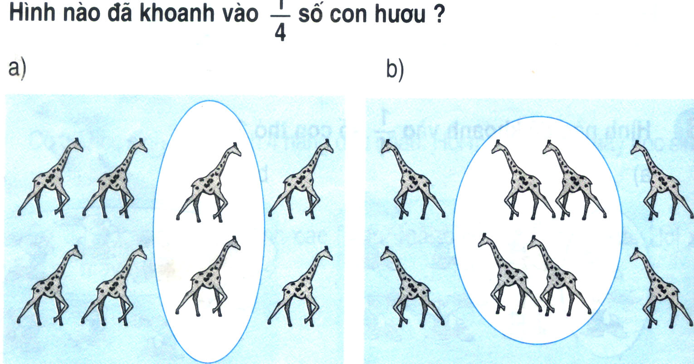

Bài 5
1

Slide 13
Bài 5
1

Slide 14


Cảm ơn và hẹn gặp lại các em!

